Slide 1
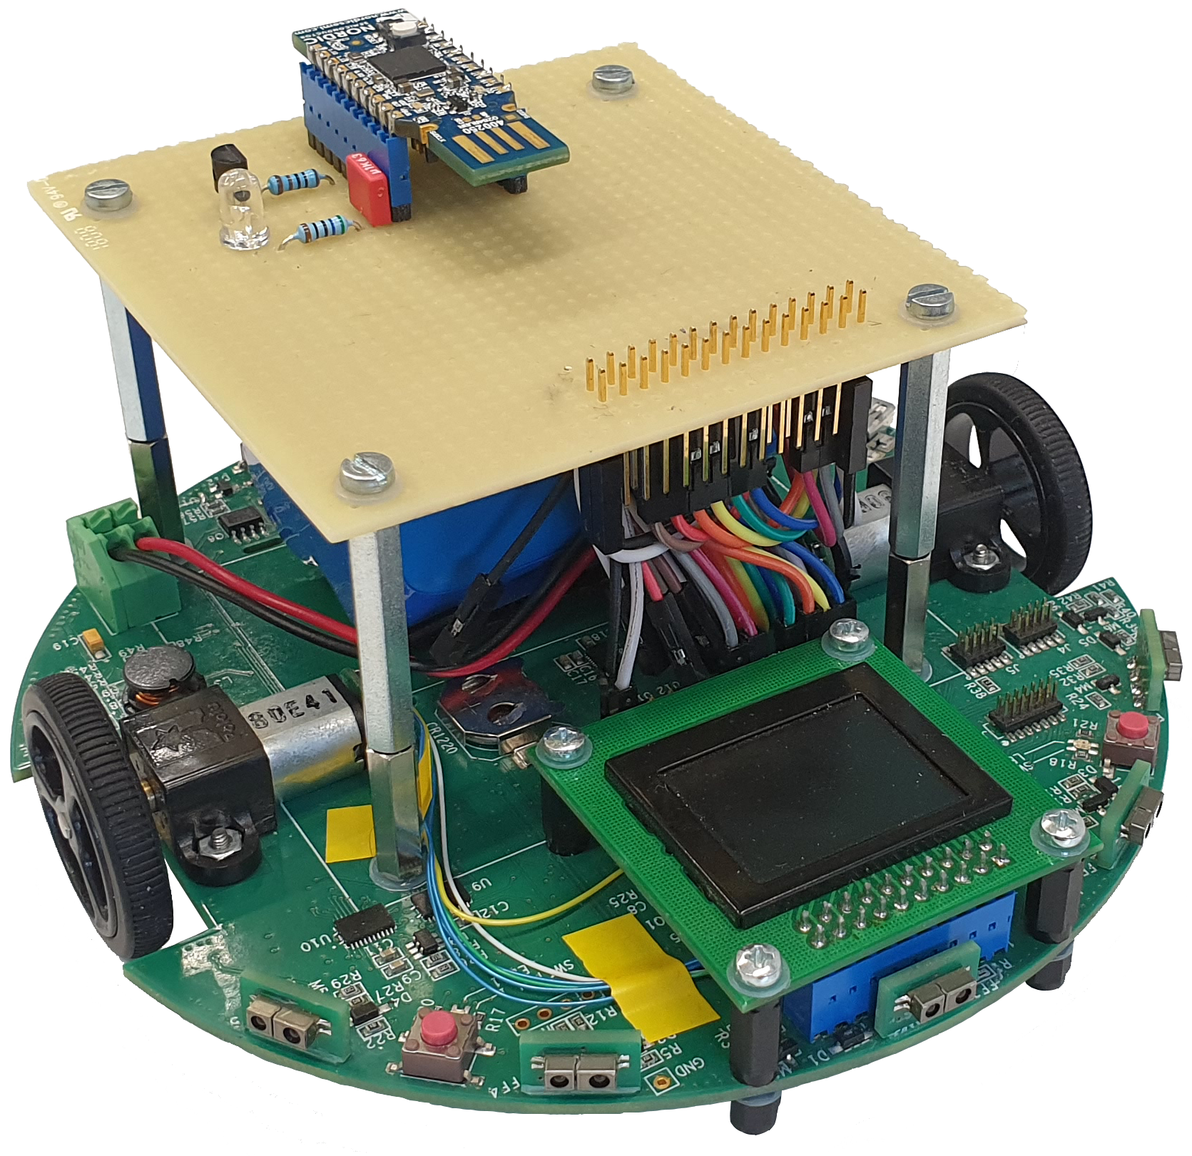
Wireless extension
Bachelorarbeit
Severin Kundert & Ramon Loher
Rapperswil, 08. August 2019

Slide 2
Inhaltsverzeichnis
Einleitung
Vorgehen
Aufbau
Resümee und Vorführung

Slide 3
Einleitung
Restriktionen
Dongles
Bluetooth Low Energy
Ohne Development Kit

Slide 4
Einleitung
Muss-Anforderungen
Stabile Übertragung
100 mal übertragen
Demonstrator
Wunsch-Anforderungen
Steuerung (z.B. via App)
Bluetooth Mesh

Slide 5
Vorgehen
Vorgängerprojekt
Bericht studiert
Software grob Analysiert und studiert
Hardware Informationen
Mit Product Specification
Möglichkeiten

Slide 6
Vorgehen
Projektplan
Erster Plan -> BigBang
Soll und Ist
Kommunikationskonzept
OSI-Modell
Erstes Konzept (mit Adressierung einzelner Elemente)
Zweites Konzept (Punkt zu Punkt)
Switch Mesh / BLE

Slide 7
Aufbau
EswRobot

Slide 8
Aufbau
RobEx (Roboter Extension)
Hardware
nRF52840 Dongle
24-Pin Connector
Unbenutzte LED
Spannungsversorgung

Slide 9
Aufbau
RobEx (Roboter Extension)
Software
Funktion
BLE und SPI
FSM
Memorymap
Mesh und BLE switch

Slide 10
Aufbau
PC Dongle
Software
Funktion
BLE und USB
Debuging
Probleme bei Dongles
Nordic Bibliothek in C
C++ wird nicht offiziell unterstützt

Slide 11
Aufbau
PC Anwenderprogramm

Slide 12
Resümee und Vorführung
Fazit, Resultat
Vorführung des Roboters und der dazugehörenden Programme

